Slide 1
ИНИОН РАН и российские университеты: возможности и перспективы сетевого сотрудничества
XII Московский инновационный юридический форум
зав. НИО библиотековедения
ИНИОН РАН Сергей Валерьевич Соколов
25-го марта 2025 года

Slide 2
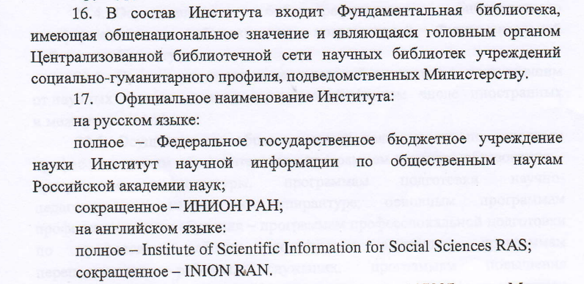
Устав ИНИОН РАН

Slide 3
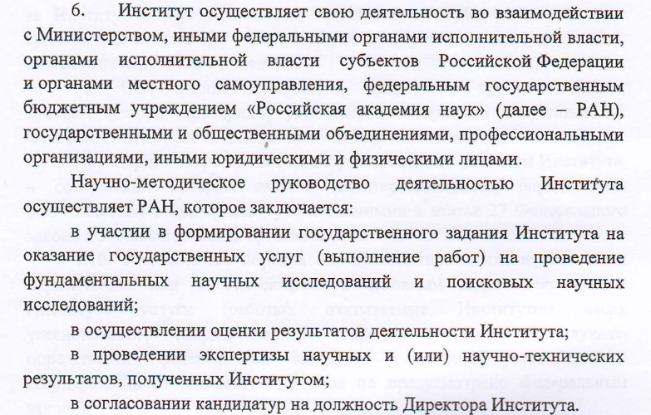
Устав ИНИОН РАН

Slide 4
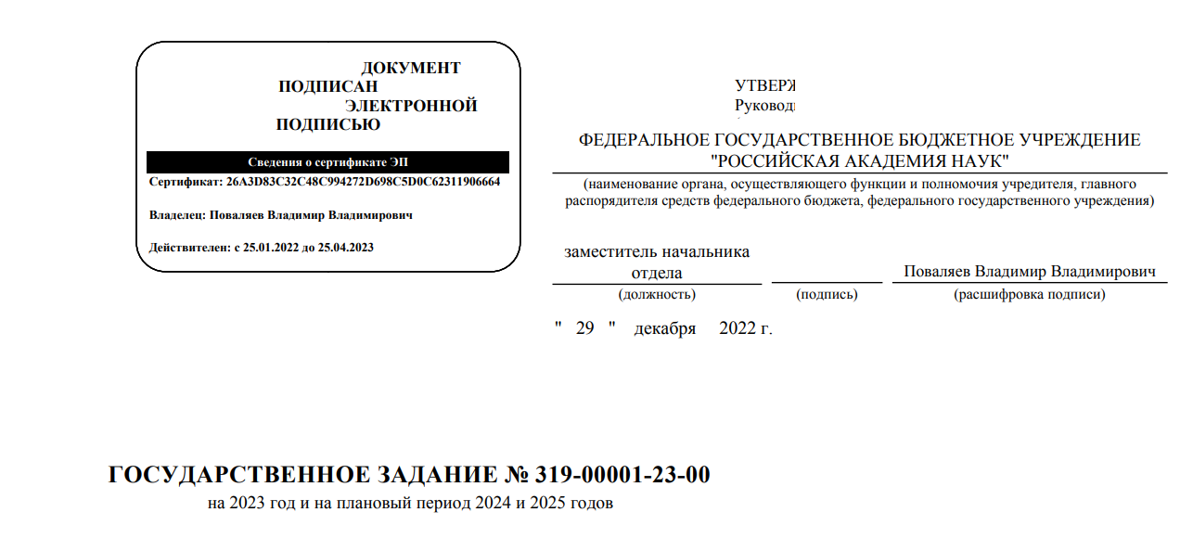
Государственное задание РАН как основа научной и образовательной деятельности ИНИОН РАН
Организация и проведение российских научных конгрессов, конференций, симпозиумов, семинаров и др. мероприятий 2025 год 50,0000
Проведение мероприятий, связанных с учреждением медалей и премий за выдающиеся научные и научно-технические достижения (в том числе золотые медали, премии имени выдающихся ученых, медали и премии для молодых ученых и для обучающихся по образовательным программам высшего образования),присвоением почетных званий российским и иностранным ученым 2025 год 96,0000
Организация проведения культурно-массовых, научных и иных мероприятий, направленных на популяризацию и пропаганду науки, научных знаний, достижений науки и техники, а также участие в них, в том числе с целью увековечивания памяти выдающихся ученых 400,0000

Slide 5
Государственное задание РАН как основа научной и образовательной деятельности
Осуществление в установленном порядке научного и научно-методического руководства научной и научно-технической деятельностью научных организаций и образовательных организаций высшего образования, а также экспертизы научных и научно-технических результатов, полученных этими организациями 1,0000
Подготовка рекомендаций об объеме и видах бюджетных ассигнований, предусматриваемых в федеральном бюджете на очередной финансовый год на финансовое обеспечение фундаментальных научных исследований и поисковых научных исследований, проводимых научными организациями и образовательными организациями высшего образования, и о направлениях их расходования

Slide 6
Отчет о мероприятиях в ИНИОН РАН за 2024 год
11 февраля (вторник) в 11.00 состоится очередное заседание Ученого совета.
Также в этот день отмечается Международный день женщин и девочек в науке
Повестка дня
1. Доклад: О научных мероприятиях ИНИОН РАН в 2024 году (докл. д.филол.н. Л.Р. Комалова)
2. О присвоении имени А.И. Сливы Белому залу ИНИОН РАН (с изготовлением таблички и инфо о самом Алексее Ивановиче) (докл к.и.н. Л.В. Юрченкова)
3. О текущей ситуации (докл. член-корр РАН А.В. Кузнецов)

Slide 7
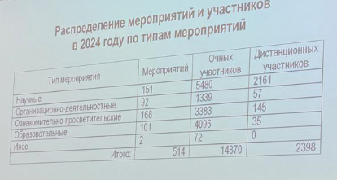
Распределение мероприятий и участников в 2024 году по типам мероприятий

Slide 8
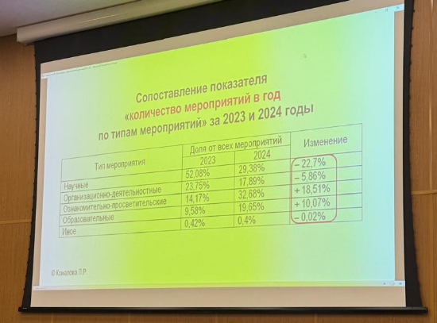
Сопоставление показателя«количество мероприятий в год по типам мероприятий» за 2023 и 2024 годы

Slide 9
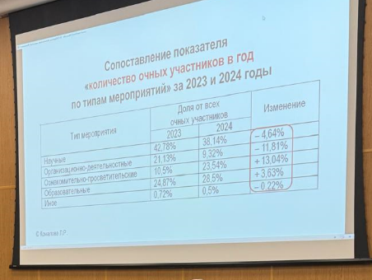
Сопоставление показателя«количество очных участников в год по типам мероприятий» за 2023 и 2024 годы

Slide 10
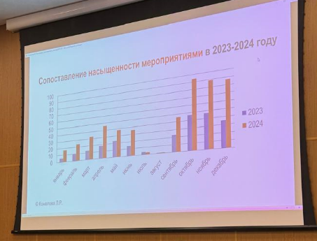
Сопоставление насыщенности мероприятиями в 2023-2024 году

Slide 11
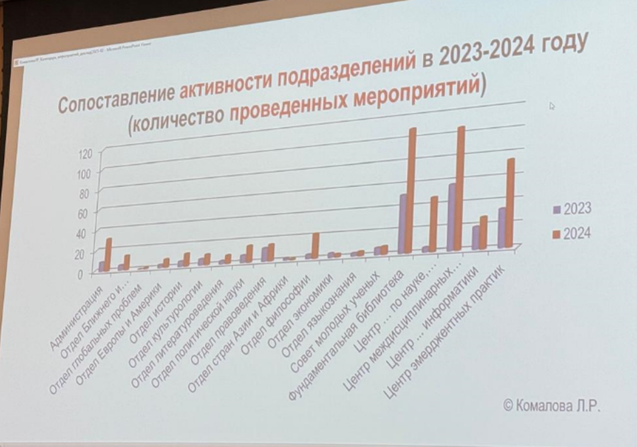
Сопоставление активности подразделений в 2023-2024 году (количество проведенных мероприятий)

Slide 12
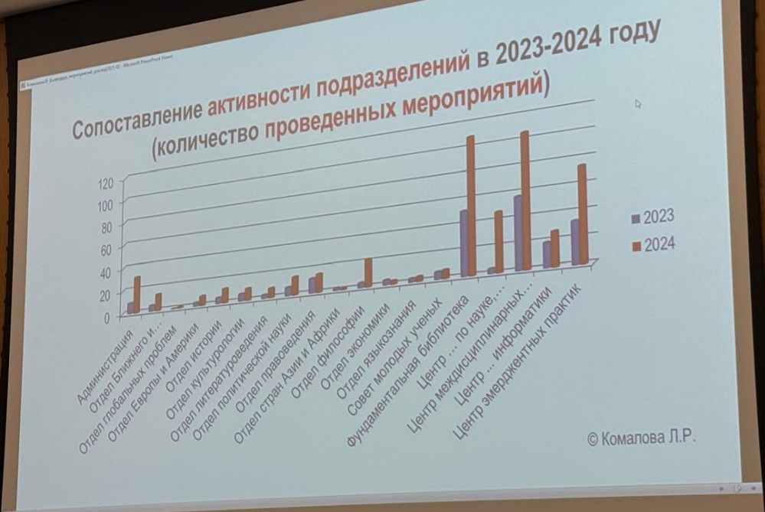
Сопоставление активности подразделений в 2023-2024 году (количество проведенных мероприятий)

Slide 13
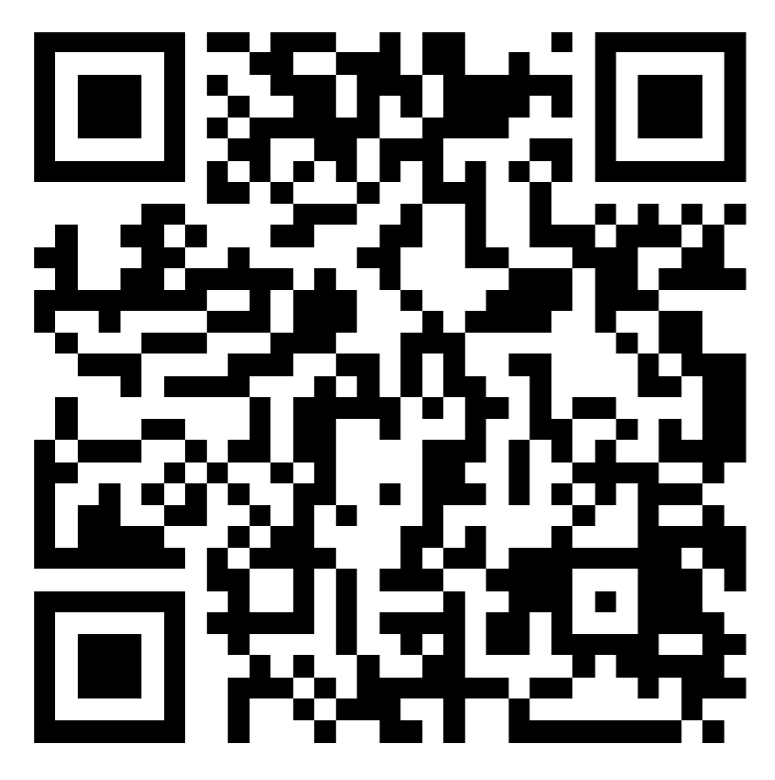
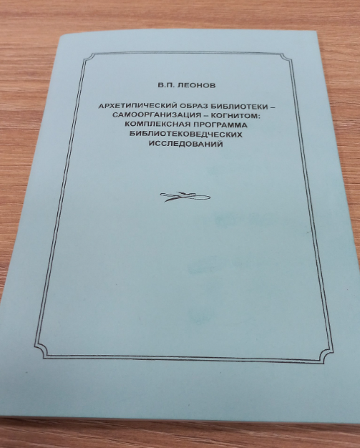
Мероприятия Центра по изучению проблем информатики

Slide 14
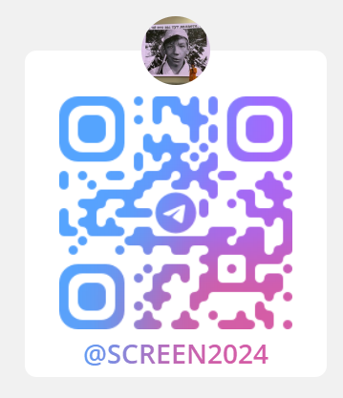
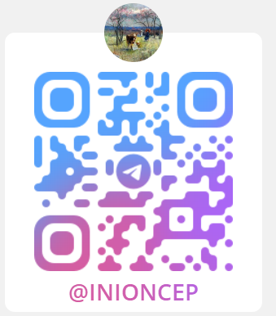
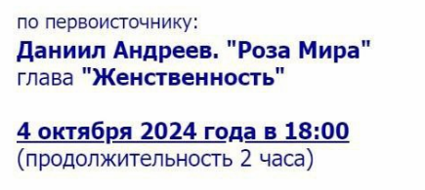
Мероприятия Центра эмерджентных практик
семинар «Экранная культура»
мастерская "Первоисточник"
6 февраля 2025 Исследование литературной сказки Ганса Христиана Андерсена «Снежная Королева». Обсуждение выстраивалось по двум тематическим направлениям:
– становление женской идентичности в походе за значимым Другим,
– сказка «Снежная королева» как структурная модель описания сновидения.

Slide 15
Мероприятия отдела философии
Философский лекторий

Slide 16
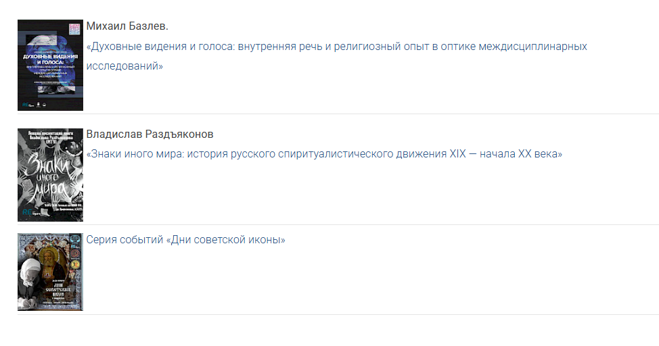
Религиоведческий лекторий Отдела философии

Slide 17
Фундаментальная библиотека ИНИОН РАН – центр информационной и медиаграмотности
Наставничество и просветительская работа сотрудников НИО библиотековедения в 2024 году. Заведующий НИО библиотековедения С.В. Соколов с апреля 2024 по март 2025 года провел 45 мастер-классов "Информационные ресурсы ИНИОН РАН" для студентов и преподавателей высших учебных заведений. Общее количество слушателей его выступлений составило 820 человек. В фундаментальную библиотеку ИНИОН РАН были записаны студенты и преподаватели МГИК, РГГУ, Университета мировых цивилизаций, Философского факультета МГУ, ИСАА МГУ, МГЮА, Дипломатической академии МИД РОССИИ, Государственного университета просвещения, ИГСУ ИнРАНХиГС, Института бизнеса и делового администрирования РАНХиГС, Южного федерального университета и т.д.

Slide 18
Анкетирование читателей-студентов
Какие из баз востребованы для вашей учебы/работы?
Больше всего - cnki
CNKI 批数
CNKI, China social science excellence database, The Pishu database, Springer
CNKI
China Social Science Excellence Database; The Pishu Database China Economy, Public Policy, and Security Database
CNKI
CNKI, Springer
CNKI - база по экономике, база resset
CNKI
cnki, elibrary
CNKI, экономический раздел.
Англоязычная база и экономическая на китайском языке оказались наиболее поезными
CNKI, National Bureau of Statistics of China, statista и др.
CNKI
Базы cnki, resset, другие экономические базы по КНР
CNKI, Fanyun Historical Literatures Platform
cnki
Для меня самой полезной оказалась база данных cnki. С ней очень удобно работать и можно найти источники, которых больше нигде не встретить, т.е. их просто нет в открытом доступе, что, безусловно, очень ценно для исследования.
Наиболее полезной для использования была база cnki, там я нашла больше всего нужной информации
Cnki, stone inscriptions database, cqvip, CHANT
-CNKI -中华经典古籍库 Chinese Classic Ancient Books Database
ИСАА отчет использования ресурсов CNKI
С какими сложностями вы столкнулись?
В некоторых ресурсах искомая тема не соответствовала результатам поиска
Иногда со сложностью нахождения статьи по ключевым словам , а так в целом все понятно
Нет китайской раскалдки клавиатуры на компьютере, нельзя скачать документы с базы данных Pishu
Некоторые статьи нельзя было скачать
сложность с загрузкой работ из базы Pishu
Нет раскладки на китайском, не все базы
Пока не обнаружила
недостаточный объем данных по нужной теме, затруднения с установкой китайской раскладки на компьютере
Трудность поиска материалов по экономической тематике
Проблем не возникло
Сложно искать статьи по узкоспециализированным ключевикам, которые относятся к моей работе.
некоторые материалы все равно остаются доступнными только за подписку, а другие невозможно скачать без авториазации
Сложно найти современные данные, особенно экономические; что-нибудь не раньше хотя бы 2021.
Невозможность скачать некоторые необходимые источники, ограниченность ресурсов
Недостаток информации по экономике
отсутствие понятных инструкций, большая часть материала заблокирована
Отсутствие гайда/инструкции по работе с некоторыми иностранными базами, а также то, что не на всех компьютерах одинаковое количество ресурсов, на одном может быть одна база, на другом ее может не быть.
Поначалу были небольшие сложности с поиском информации, но впоследствии мне объяснили, как необходимо формулировать запросы, какие ключевые слова можно использовать. Поэтому, разобравшись, мне не составило труда искать необходимую информацию для работы.
К сожалению, на стационарных компьютерах нельзя включить раскладку китайского языка. Также сначала было довольно сложно сориентироваться на сайтах баз, но потом всё получилось
Не работает китайская раскладка (пиньинь=>иероглифы)
Используя CNKI, было необходимо осуществлять поиск по ключевым словам, однако, даже вводя их, результатов поисков было крайне мало. Возможно это было также связано с нехваткой времени на всеобъемлющий поиск.

Slide 19
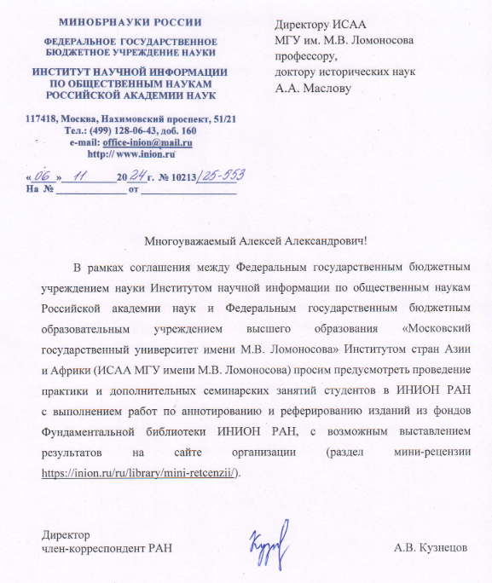
Минирецензии как форма работы студентов в ФБ ИНИОН РАН

Slide 20
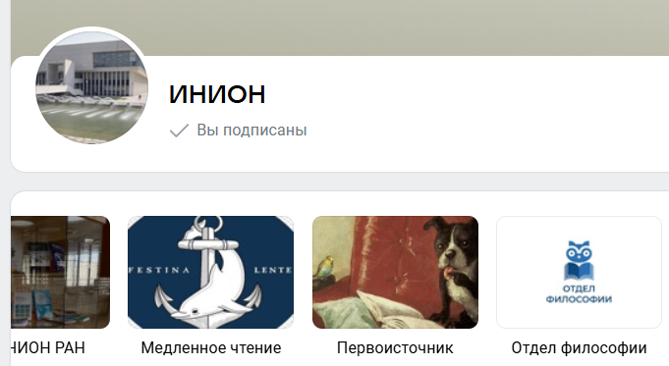
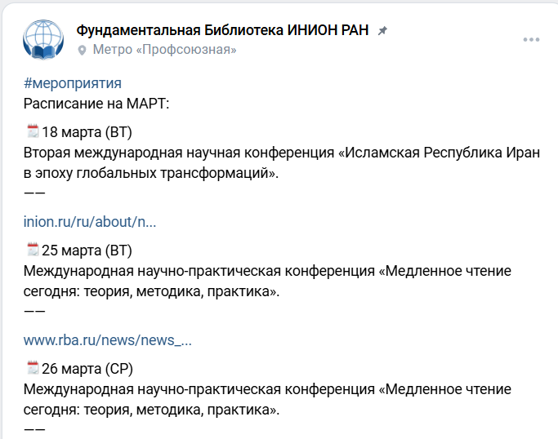
Пропаганда мероприятий в соцсетях

Slide 21
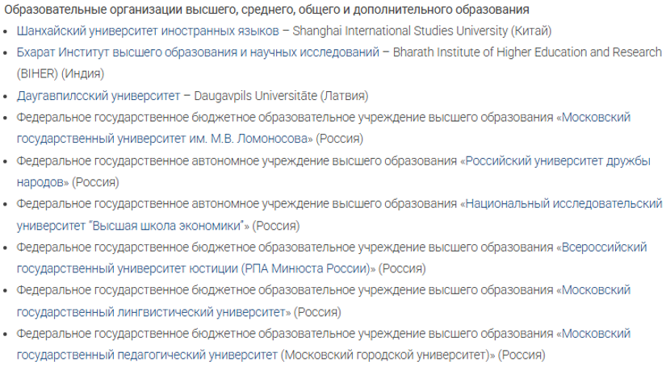
Соглашения о сотрудничестве – нормативная база взаимодействия с университетами

Slide 22
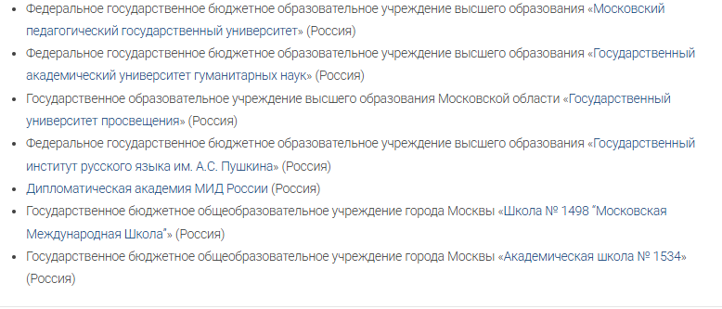
Соглашения о сотрудничестве – нормативная база взаимодействия с университетами

Slide 23
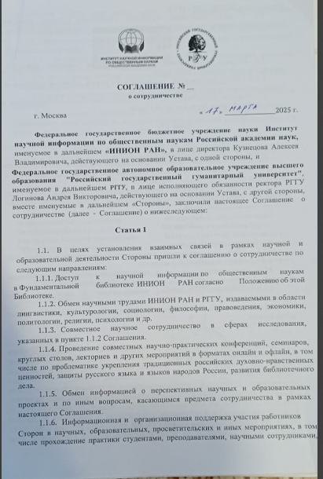
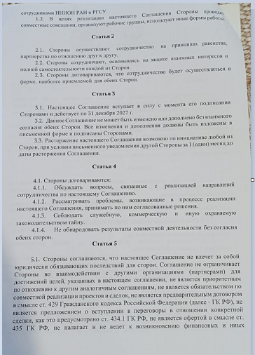
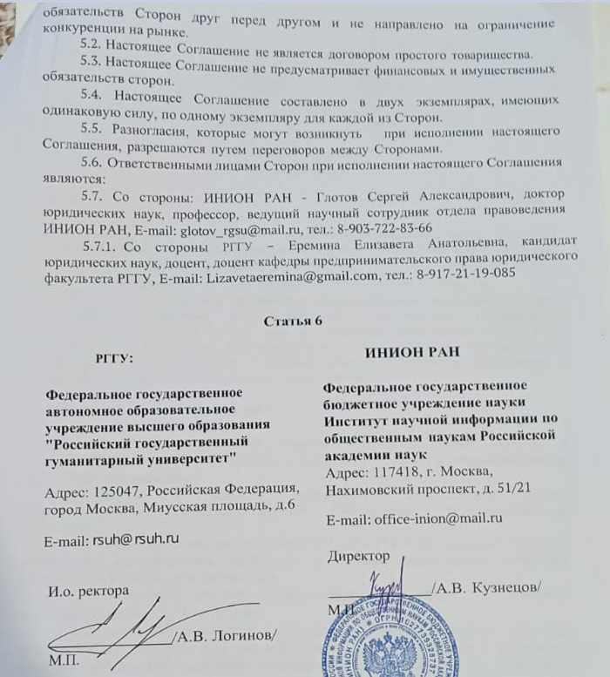
Соглашения о сотрудничестве – нормативная база взаимодействия с университетами

Slide 24
Центр научно-образовательных программ

Slide 25
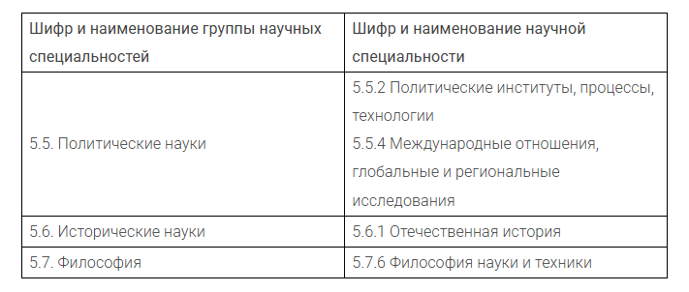
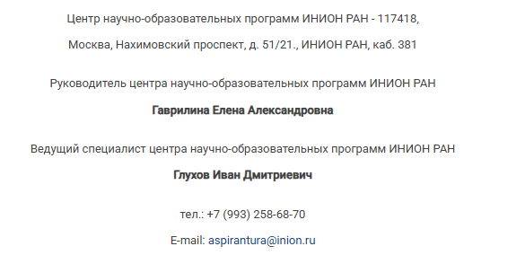
Аспирантура ИНИОН РАН

Slide 26
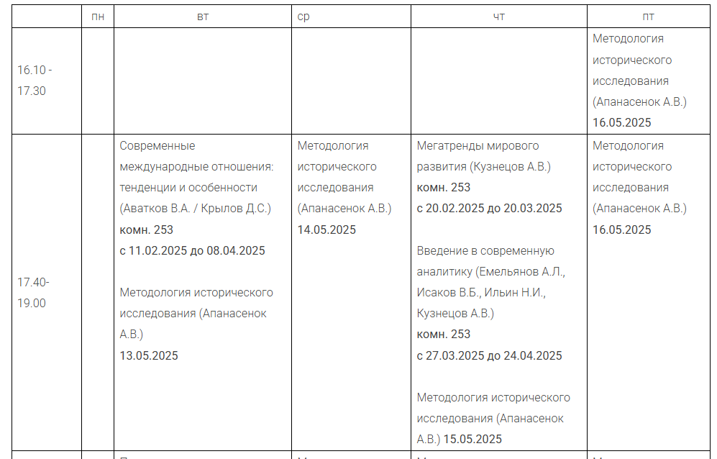
Расписания занятий

Slide 27
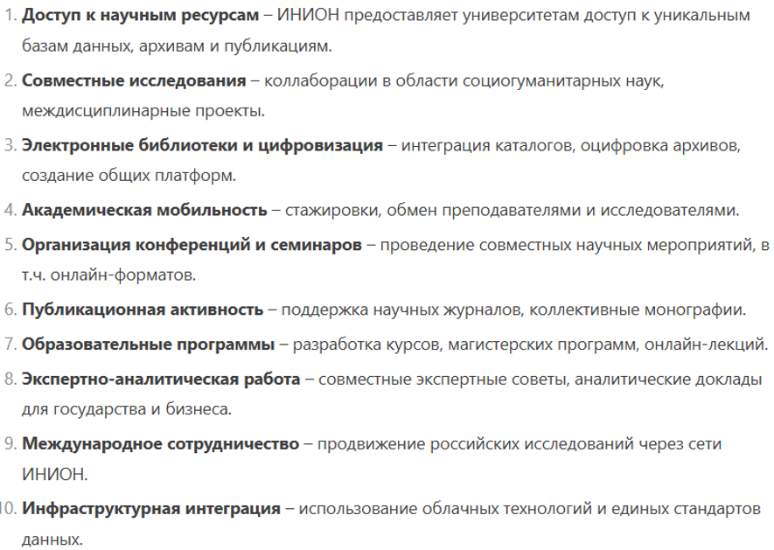
ВОЗМОЖНОСТИ И ПЕРСПЕКТИВЫ СЕТЕВОГО СОТРУДНИЧЕСТВА
ПЕРСПЕКТИВЫ: УСИЛЕНИЕ КООПЕРАЦИИ В РАМКАХ НТИ, НАЦПРОЕКТА "НАУКА И УНИВЕРСИТЕТЫ", СОЗДАНИЕ КОНСОРЦИУМОВ ДЛЯ МЕГАГРАНТОВ.

Slide 28
Спасибо за внимание!
Соколов Сергей Валерьевич,
Зав отд. ИНИОН РАН
Зам. нач. Молодежной лаборатории ИНТИ Донецк
Преподаватель ФДПО МГИК
beholder73@gmail.com
+79653786886

